Slide 1
Tutorien & Rezepte
Grundlagen Datenbanken
Marcel Bruckner
Prof. Kemper
WS1718

Slide 2
Relationales & Graph strukturiertes Modell
Modell | Einsatzgebiet | Vorteil/Nachteil festes Schema
Relationales Modell | CMS | Sauber und einheitliche abgelegte Daten Garantien über Vollständigkeit & Format Flexibilität verloren Neue Daten benötigen Schemaänderung
Graphstrukturiertes Modell | Bioinformatik/Medizin Inhärent graphstrukturierte Daten (Ubahn Netz) | Mehr Optimierungsmöglichkeiten (→ Mehr Constraints) Schneller

Slide 3
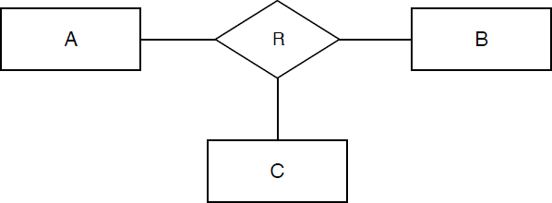

Partielle Funktionen
$A×C →B$
B erhält 1 als Multiplizität
Rechte Seite immer 1
A und C jeweils M und N

Slide 4
Warum nicht eigenes Format
Mehrbenutzersynchronisation
Inhärent inflexibel, da nicht standartisiert (Erweiterung, Verteilung, Recovery)
Schnell uneinheitlich
Installationsaufwand DB vernachlässigbar
Inhärent notwändig
Kann nicht einfach nachgepatcht werden (tief in Verwaltungsschicht)
Nebenläufigkeit dadurch einfach
Warum SQL lernen
Warum keine Redundanz
Standardisierte Sprache
Eigene API entwickeln viel aufwendiger
Anomalien
Update, Delete..

Slide 5
Inkonsistenz in Anfragen
A liest eigenen Kontostand in Variable a ein.
A dekrementiert a um x.
B liest eigenen Kontostand in Variable b ein.
B dekrementiert b um x‘
B liest As Kontostand in Variable a‘ ein.
B inkrementiert a‘ um x‘.
B schreibt a‘ in As Kontostand zurück.

Slide 6
(min, max) - Angaben
Wie oft darf ein konkreter Wert minimal oder maximal vorkommen
Immer an die Entität geschrieben, welche Subjekt in Beschreibung

Slide 7
ER-Modell
Relationales Schema
Name der Relation : {[AttrName1 : Typ, AttrName2 : Typ, …]}
Schlüssel unterstrichen
Typen: Integer, Decimal, String, Date…
Verfeinerung
Nur Relationen mit gleichem Schlüssel kann man zusammenfassen
Schreibe alle Attribute beider Relationen in ein Schema, nimm dabei nur einmal den gemeinsamen Schlüssel

Slide 9
Probleme bei Umwandlungen
Ternäre → binäre Relation
Semantikverlust
Möglichkeit inkonsistenter Datenbankzustände
Mögliche unzureichende Abbildbarkeit der realen Welt
Entitytyp statt Beziehung
Semantikverlust
(min,max)-Notation benötigt
Aber evtl. manche Aspekte dadurch genauer

Slide 10
Probleme bei Umwandlung
Attribut oder Entity
Entity ist Wiederverwendbar
Entity ist übersichtlicher bei vielen Informationen
Attribut entspricht sozusagen Verfeinerung

Slide 11
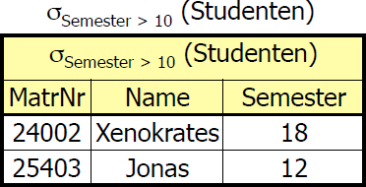
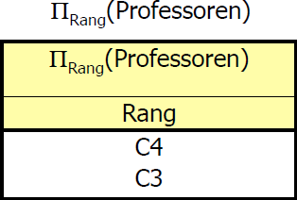
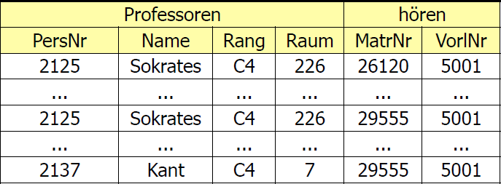
Selektion
Projektion
Kartesisches Produkt X
Umbenennung
$$ρ_{NeuerName}(Table)$$

Slide 12

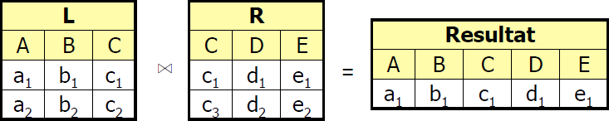
Natürlicher Verbund (Join)
Allgemeiner Join (Theta-Join)
Alle Tupel vereinigt über gemeinsamen Attribut
Natürlicher Join

Slide 13
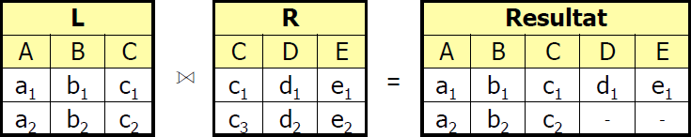
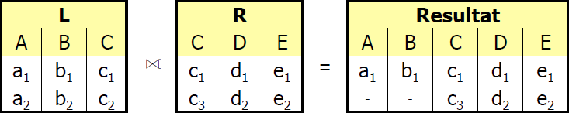
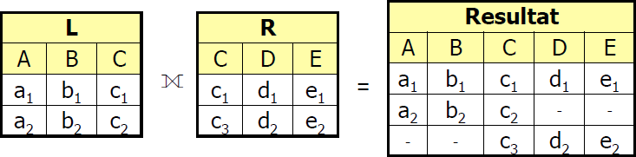
Left Outer Join
Right Outer Join
Outer Join

Slide 14
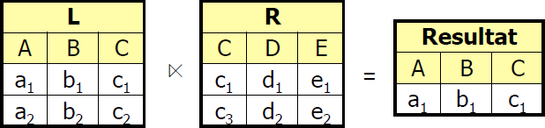
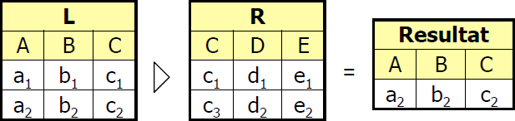
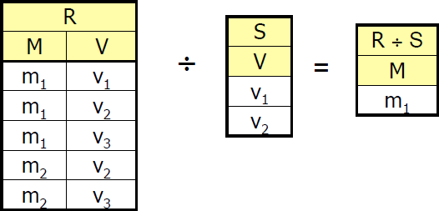
Semi-Join L mit R
Anti-Semi-Join
Finden sie die x, die keine y erfüllen
Relationale Division
Mengendurchschnitt
Mengendurchschnitt nur auf zwei Argumentrelationen mit gleichem Schema anwendbar
Finden sie die x, die alle y erfüllen

Slide 15
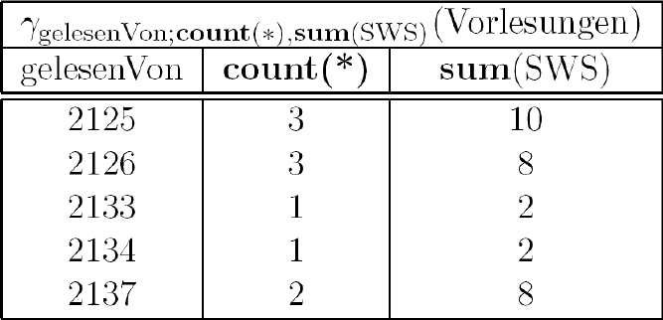
Aggregation & Gruppierung

Slide 16
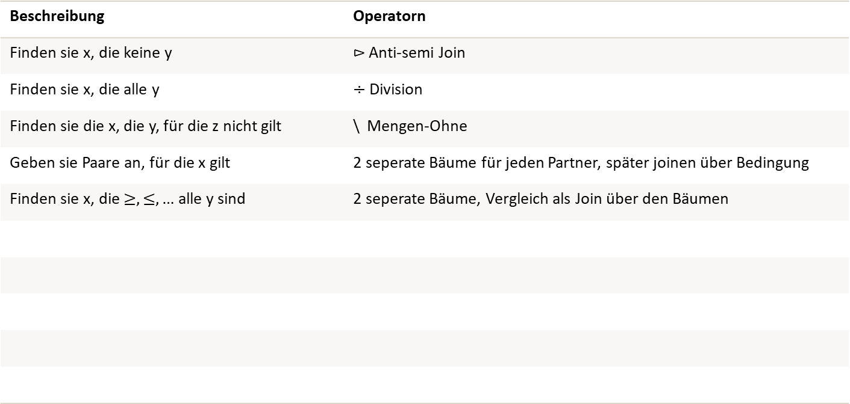
Rezepte
Beschreibung | Operatorn
Finden sie x, die keine y | $⊳$ Anti-semi Join
Finden sie x, die alle y | $÷$ Division
Finden sie die x, die y, für die z nicht gilt | \ Mengen-Ohne
Geben sie Paare an, für die x gilt | 2 seperate Bäume für jeden Partner, später joinen über Bedingung
Finden sie x, die $≥, ≤, …$ alle y sind | 2 seperate Bäume, Vergleich als Join über den Bäumen

Slide 17

Tupelkalkül
$\left\{\left[x.a, x.b, y.c,…\right] | x∈X ∧ ∃y∈Y \left(x.d \sim y.e∧∃z∈Z\left(…\right)\right)\right\}$
Tupelkonkatenation $∘ →$ Ganze Tupel in Ergebnis verbunden $\left\{r ∘s \right| r∈R∧s∈S…)\}$

Slide 18

Domänenkalkül
$\left\{\left[x,y\right] | ∃z \left(\left[x,y,z\right]∈T∧∃a\left(\left[x,a,y\right]∈U∧∃b \left(\left[a,b, \text{"}\text{Xenokrates}\text{"}\right]∈V∧a ∘b\right)\right)\right)\right\}$
Gleiche Attribute mit gleichen Variablen darstellen
$Operator ∘ : <, >, ≤, ≥, ≠…$

Slide 19
SQL
Purpose | SQL
Modularisierung | With xyz as (SFW..), abc as (SFW…)
Casting | Var * 1.000
Mehrere count in from | (select count(*) as c from X) x, (…)

Slide 20
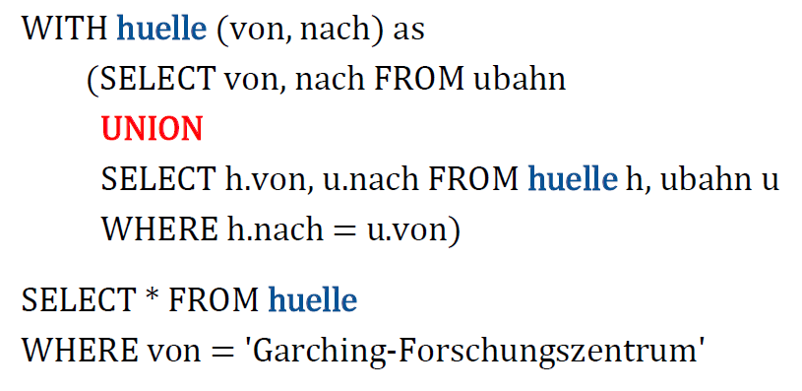
Recursion
WITH RECURSIVE recursiveRelation(x,y,z) AS (
(Nicht-rekursiver Term)
UNION (ALL)
(Recursiver Term)
)
Select * FROM recursiveRelation

Slide 21
Schlüssel Checken
Ganze Relation
Einzelne Spalte
AB → R
SELECT A,B
FROM R
GROUP BY A,B
HAVING count(*) > 1
DE → B
SELECT D,B
FROM R
GROUP BY D,E
HAVING count(distinct B) > 1

Slide 22
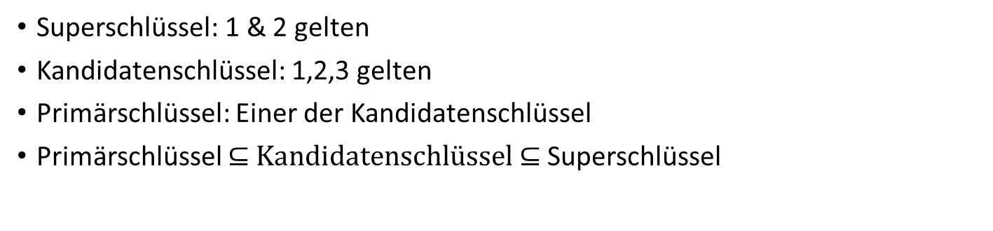
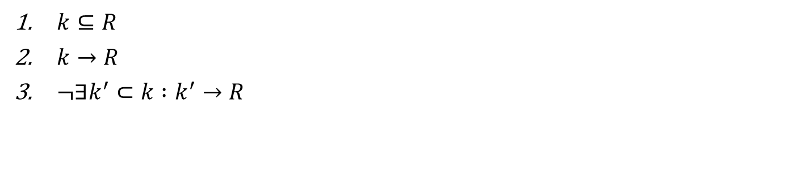
Schlüssel
Eigenschaften
$k⊆R$
$k→R$
$¬∃k^{′}⊂k :k^{′}→R$
Typen
Superschlüssel: 1 & 2 gelten
Kandidatenschlüssel: 1,2,3 gelten
Primärschlüssel: Einer der Kandidatenschlüssel
Primärschlüssel $⊆$ Kandidatenschlüssel $⊆$ Superschlüssel

Slide 23
Attributhülle
Starte bei a
Füge zur Menge AH(a) alle rechten Seiten der FDs hinzu, in denen a in linker Seite auftaucht
Für jedes Element in AH(a) → 2., Solange bis sich AH(a) nicht mehr verändert

Slide 24
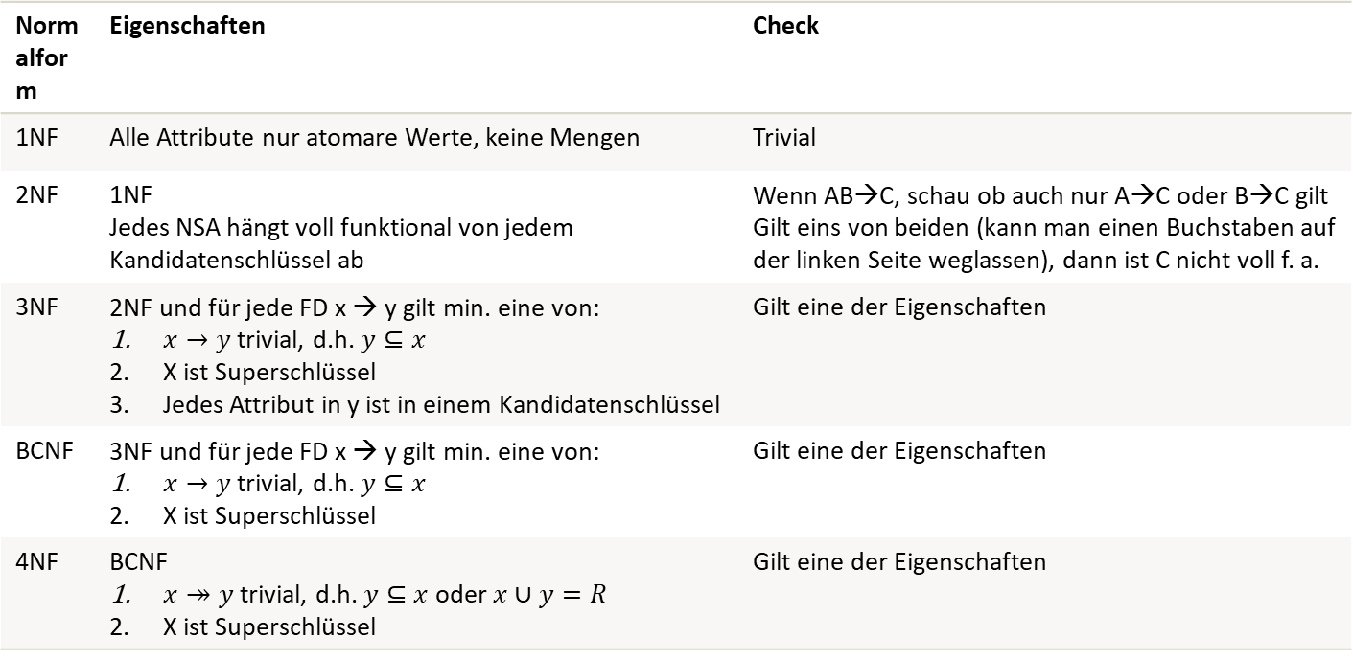
Normalformen
Normalform | Eigenschaften | Check
1NF | Alle Attribute nur atomare Werte, keine Mengen | Trivial
2NF | 1NF Jedes NSA hängt voll funktional von jedem Kandidatenschlüssel ab | Wenn AB→C, schau ob auch nur A→C oder B→C gilt Gilt eins von beiden (kann man einen Buchstaben auf der linken Seite weglassen), dann ist C nicht voll f. a.
3NF | 2NF und für jede FD x → y gilt min. eine von: $x→y$ trivial, d.h. $y⊆x$ X ist Superschlüssel Jedes Attribut in y ist in einem Kandidatenschlüssel | Gilt eine der Eigenschaften
BCNF | 3NF und für jede FD x → y gilt min. eine von: $x→y$ trivial, d.h. $y⊆x$ X ist Superschlüssel | Gilt eine der Eigenschaften
4NF | BCNF $x↠y$ trivial, d.h. $y⊆x$ oder $x∪y=R$ X ist Superschlüssel | Gilt eine der Eigenschaften

Slide 25
Kanonische Überdeckung
Linksreduktion
Betrachte FDs, deren linke Seiten aus mehr als einem Attribut bestehen
Checke ob einzelne Attribute der linken Seite überflüssig
Betrachte AH von jedem einzeln
Ist AH selbe wie für alle →überflüssig
Ersetze alte FD mit neuer FD
Rechtsreduktion
Betrachte alle FDs
Checke ob einzelne rechte Attribute überflüssig
Mache AH von linker Seite
Taucht einzelnes Attribut nicht in AH auf →Nicht überflüssig
Überflüssig→Lösche Attribut
Entfernen leerer rechter Seiten
Zusammenfassen gleicher linker Seiten
A→B und A→C wird zu A→BC

Slide 26
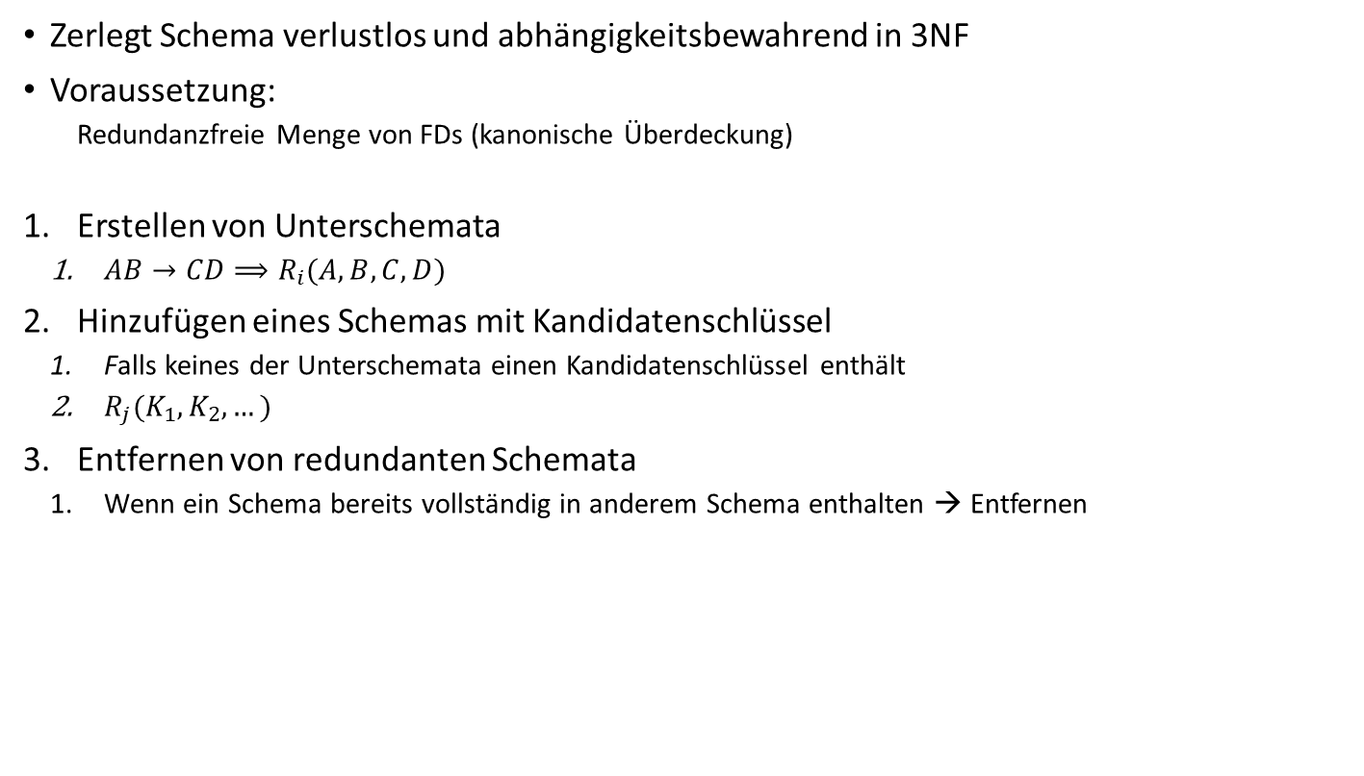
Synthesealgorithmus
Zerlegt Schema verlustlos und abhängigkeitsbewahrend in 3NF
Voraussetzung:
Redundanzfreie Menge von FDs (kanonische Überdeckung)
Erstellen von Unterschemata
$AB→CD⟹R_{i}(A,B,C,D)$
Hinzufügen eines Schemas mit Kandidatenschlüssel
Falls keines der Unterschemata einen Kandidatenschlüssel enthält
$R_{j}(K_{1},K_{2},…)$
Entfernen von redundanten Schemata
Wenn ein Schema bereits vollständig in anderem Schema enthalten → Entfernen

Slide 27
Dekompositionsalgorithmus
Zerlegt Schema verlustlos in BCNF bzw. 4NF
Nicht immer abhängigkeitsbewahrend
Attributhüllen bestimmen
Kandidatenschlüssel bestimmen
Starte mit R = (A,B,C,D,E,F,…)
Wähle erste FD und zerlege R
R1 = R\{Rechte Seite der FD}
R2 = {Linke Seite} u {Rechte Seite}
Checke ob eine der gegebenen FDs innerhalb von R1 und R2 die BCNF verletzt
Wenn ja, starte 3. mit der verletzten Relation als R und der verletzenden FD
Wenn keine Verletzungen mehr → Fertig

